Slide 1
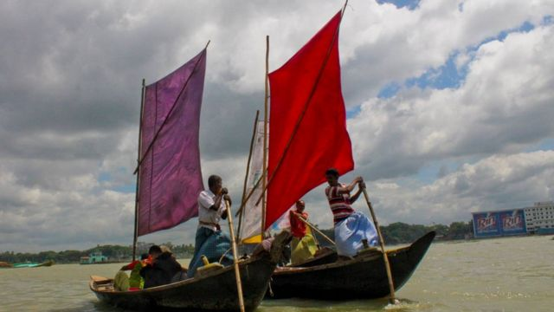
আজকের পাঠে সবাইকে স্বাগত

Slide 2
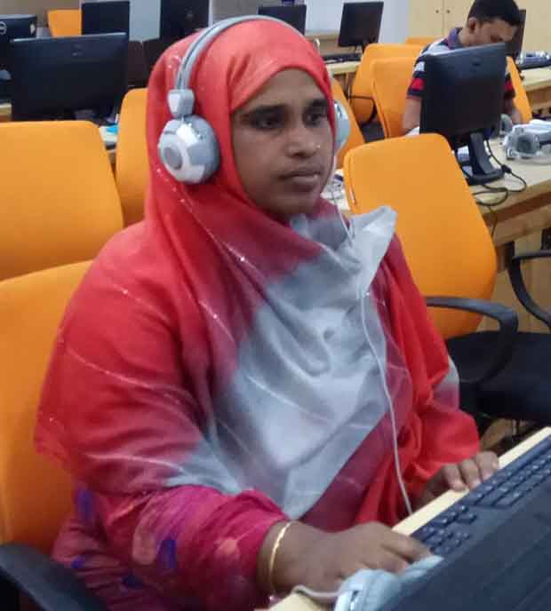
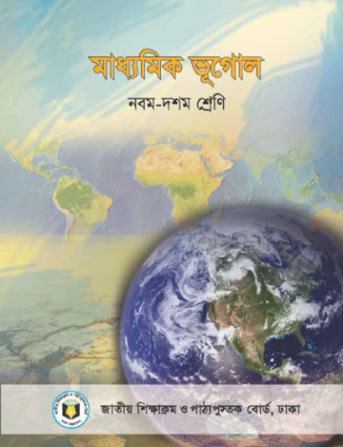
মোছাঃ পারভীন আক্তার
সহকারি শিক্ষিকা (আইসিটি)
ফুলহরি মাধ্যমিক বিদ্যালয়
শৈলকূপা, ঝিনাইদহ।
pervinaktar1984@gmail.com
শ্রেণি: নবম
বিষয়: ভূগোল ওপরিবেশ

Slide 3
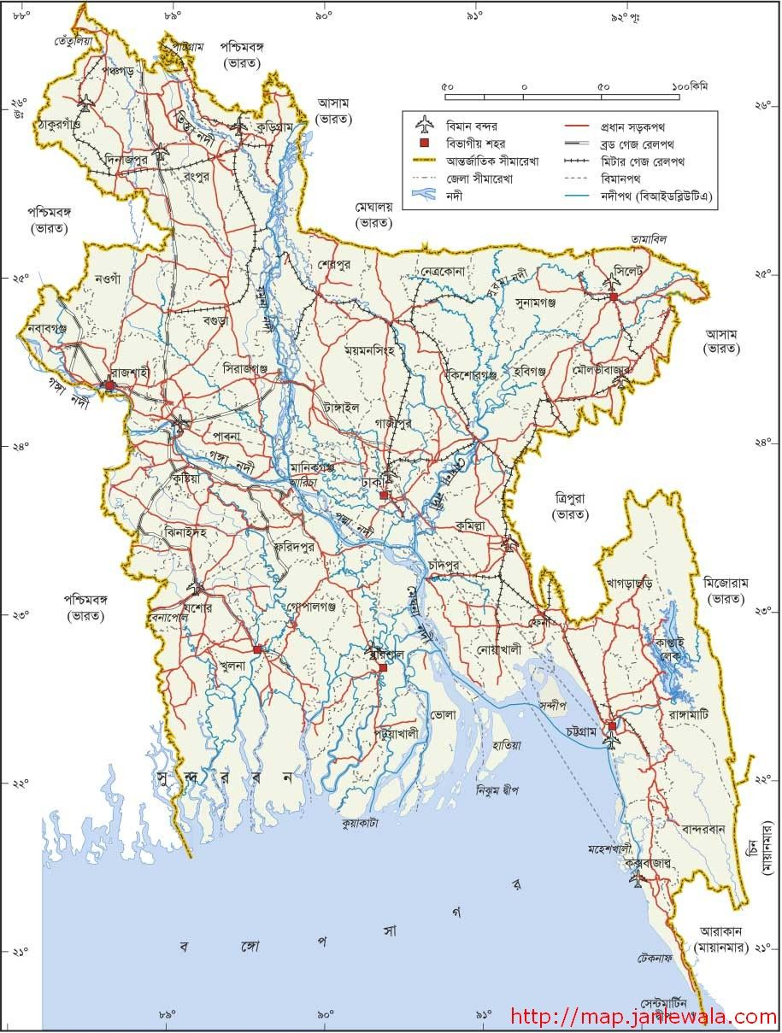
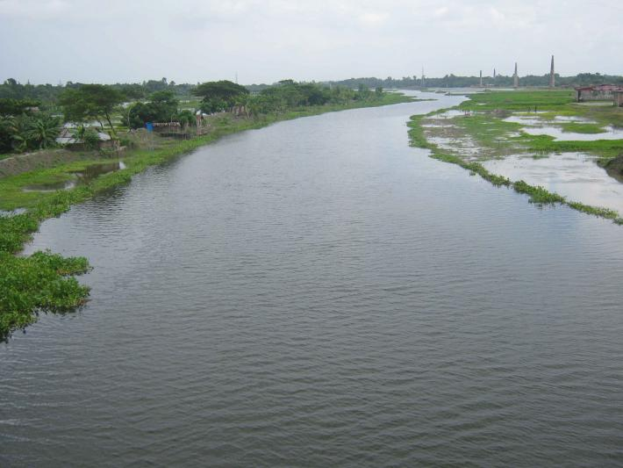
আর এটি কীসের চিত্র?
বাংলাদেশের মানচিত্রে কী দেখতে পাচ্ছো?
বাংলাদেশের নদ-নদীর অবস্থান
আমাদের পাঠের সাথে কী কোন মিল খুঁজে পাও?
নদের চিত্র

Slide 4
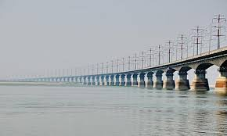
আজকের পাঠ…
বাংলাদেশের নদ-নদী

Slide 5
শিখনফল
এই পাঠ শেষে শিক্ষার্থীরা…
১. বাংলাদেশের প্রধান নদ-নদীর নাম বলতে পারবে;
২. বাংলাদেশের প্রধান নদ-নদীর গতিপথ বর্ণনা করতে পারবে;
৩. নদ-নদীর উপরে জনবসতির নির্ভরশীলতা ব্যাখ্যা করতে পারবে।

Slide 6
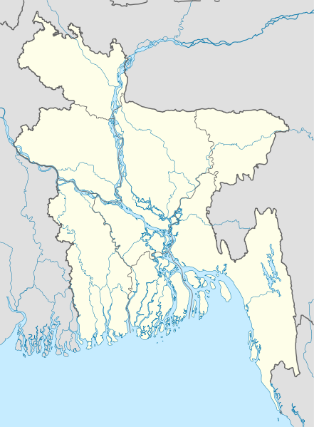
যমুনা নদী
পদ্মা নদী
মেঘনা নদী
কর্ণফুলী নদী
বাংলাদেশে প্রায় ৭০০ নদী রয়েছে, নদীগুলোর দৈর্ঘ্য ২২,১৫৫কি.মি.
বাংলাদেশের প্রধান নদ-নদী

Slide 7
একক কাজ
বাংলাদেশের মোট কতটি নদী আছে? প্রধান চারটি নদীর নাম লিখ।

Slide 8
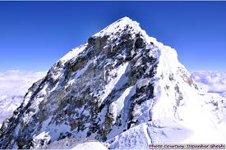
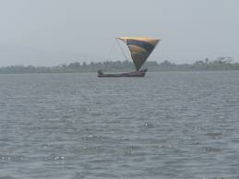
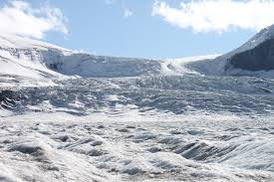
পদ্মা নদীর উৎপত্তি
হিমালয় পর্বত
পদ্মা নদী
গঙ্গোত্রী হিমবাহ

Slide 9
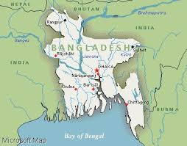
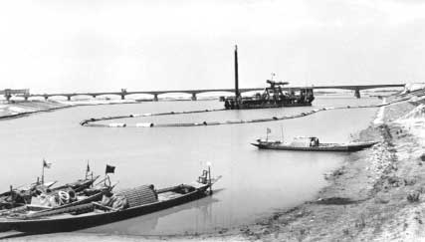
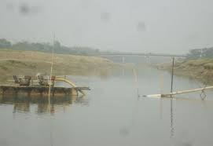
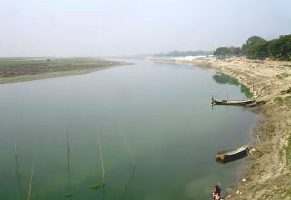
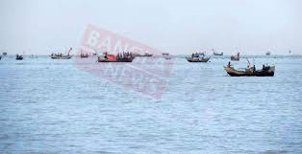
দৈর্ঘ্য- গঙ্গা নদীর মূল প্রবাহ থেকে
প্রায় ১৪৫ কিলোমিটার ।
শাখা- পশ্চিমবঙ্গে মুর্শিদাবাদ জেলার ভাগীরথী (হুগলী নদী)
আয়তন- বাংলাদেশে গঙ্গা-পদ্মা বিধৌত অঞ্চলের আয়তন ৩৪,১৮৮ বর্গকিমি।
গঙ্গা নদীর উপনদী…
কুমার
মাথাভাঙ্গা
ভৈরব
মধুমতি

Slide 10
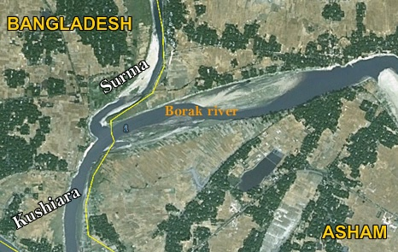
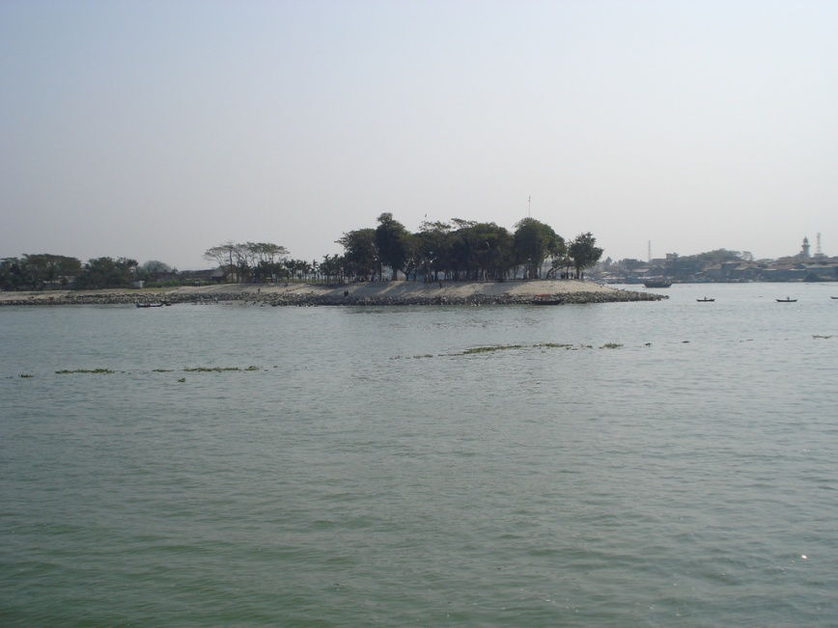
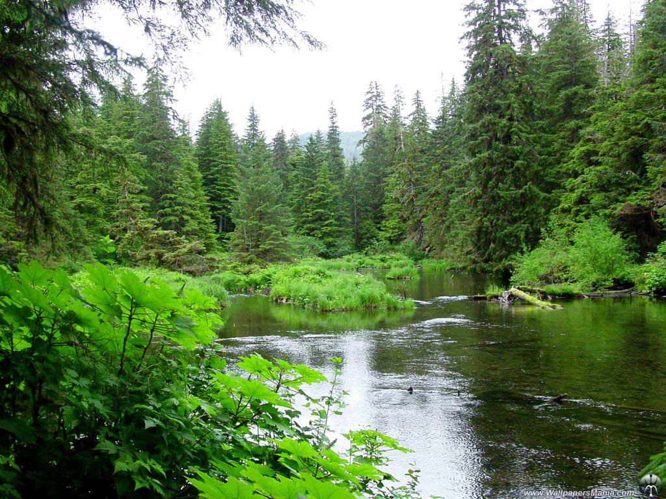
মেঘনা নদী উৎপত্তি
বরাক নদী
মেঘনা নদী
নাগা মণিপুর অঞ্চল

Slide 11
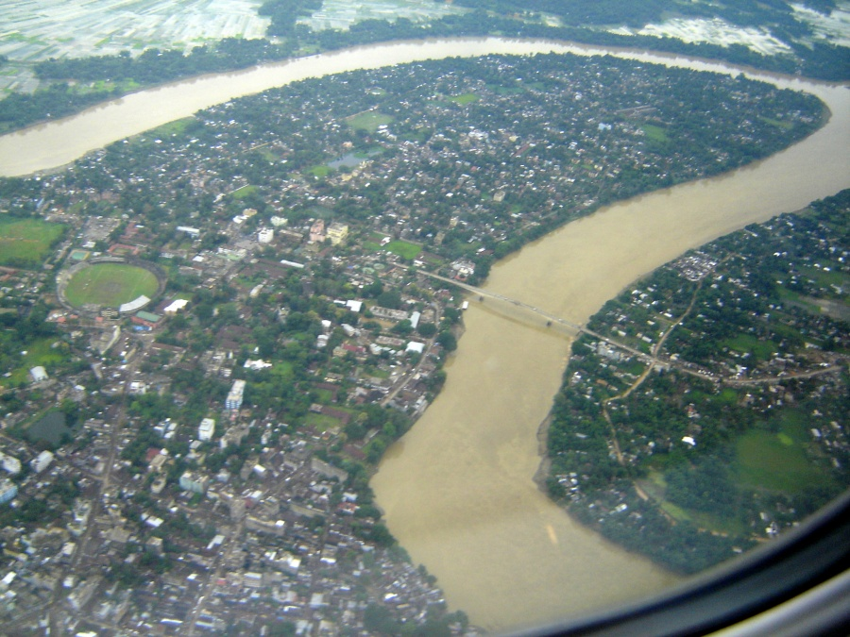
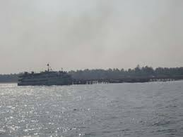
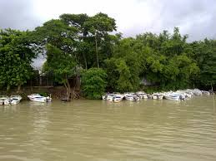
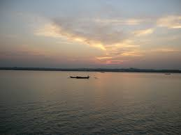
আয়তন
২৯,৭৮৫ বর্গকিলোমিটার।
বরাক নদী
মেঘনার উপনদী
গোমতী
বাউলাই
তিতাস

Slide 12
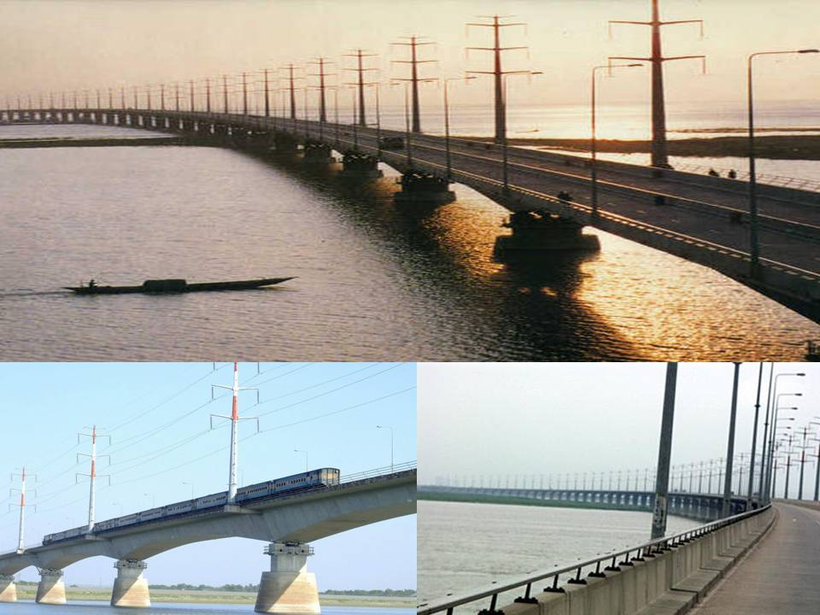
যমুনা নদী

Slide 13
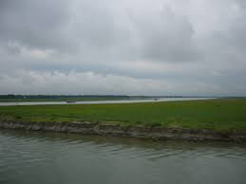
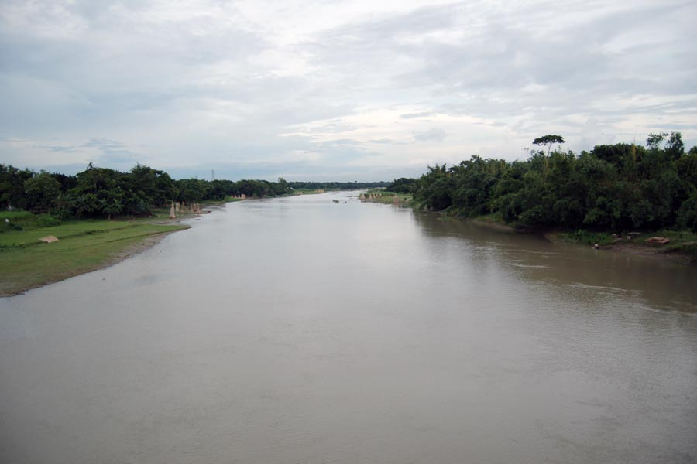
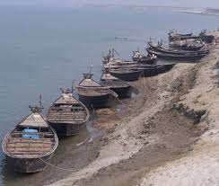
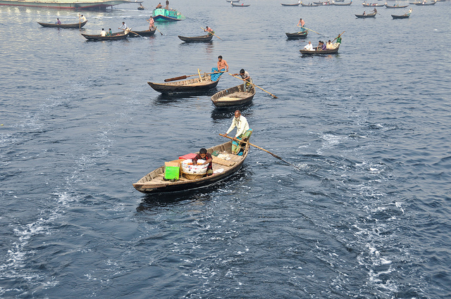
যমুনা উপনদী
যমুনার শাখানদী
করতোয়া
ধলেশ্বরী নদী
আত্রাই
বুড়িগঙ্গা

Slide 14
জোড়ায় কাজ
পদ্মা ও মেঘনার মধ্যে কোন নদীটি আয়তনে বড়? বড় নদীটির চারটি বৈশিষ্ট্য দাও।

Slide 15
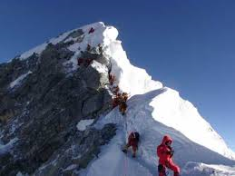
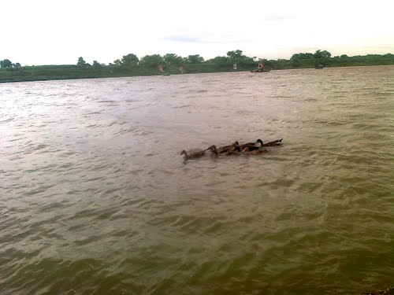
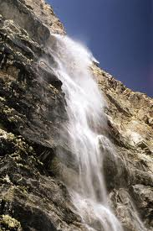
ব্রহ্মপুত্র নদ এর উৎপত্তি
হিমালয় পর্বত
ব্রহ্মপুত্র নদ
কৈলাস শৃঙ্গ

Slide 16
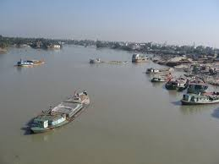
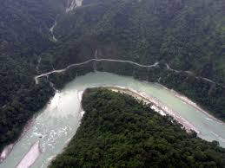
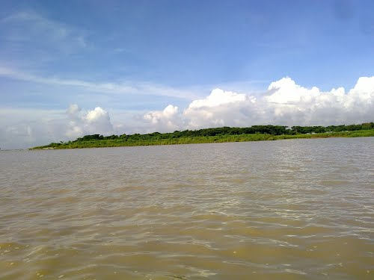
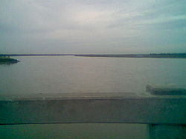
ব্রহ্মপুত্র নদ শাখানদী
ব্রহ্মপুত্র নদ উপনদী
বংশী
তিস্তা
শীতলক্ষ্যা
ধরলা

Slide 17
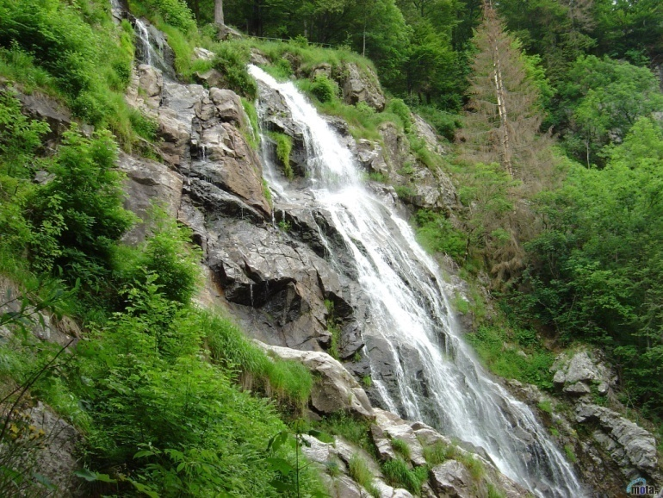
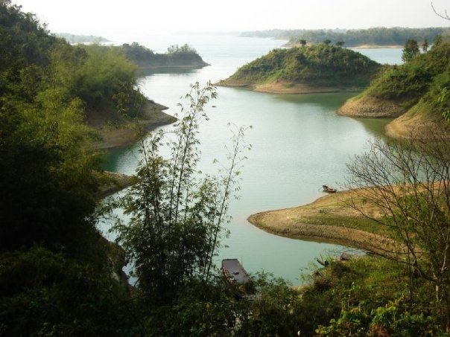
কর্ণফুলী নদীর উৎপত্তি
লুসাই পাহাড়
আয়তন
২৭৪ কিলোমিটার
কর্ণফুলী নদী

Slide 18
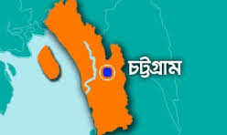
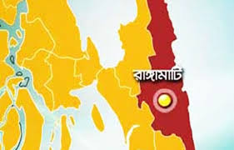
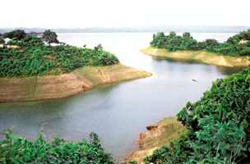
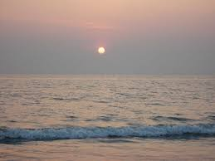
কর্ণফুলীর প্রবাহ
বঙ্গপোসাগর

Slide 19
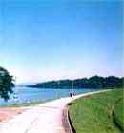
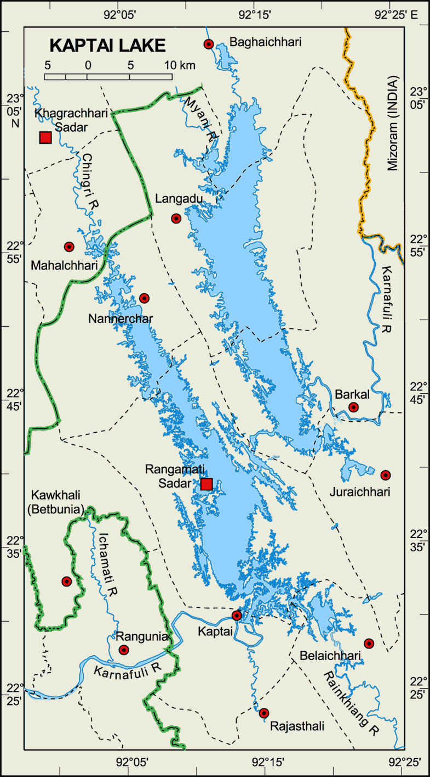
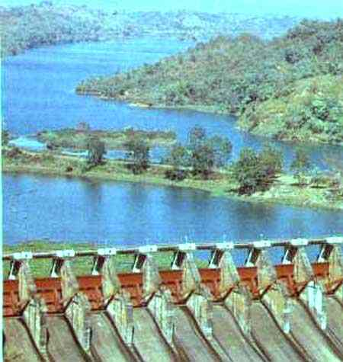
উপনদী
কাসালাং
হালদা
বোয়ালখালী
কাপ্তাই বাধঁ
কাপ্তাই লেক
কর্ণফুলী পানি বিদৎ প্রবাহ

Slide 20
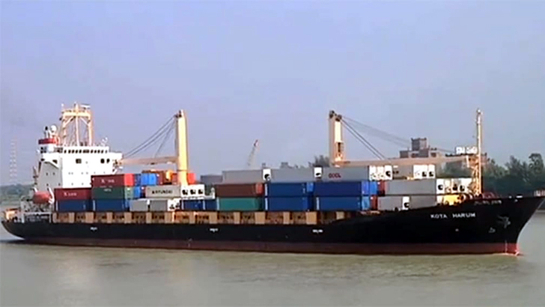
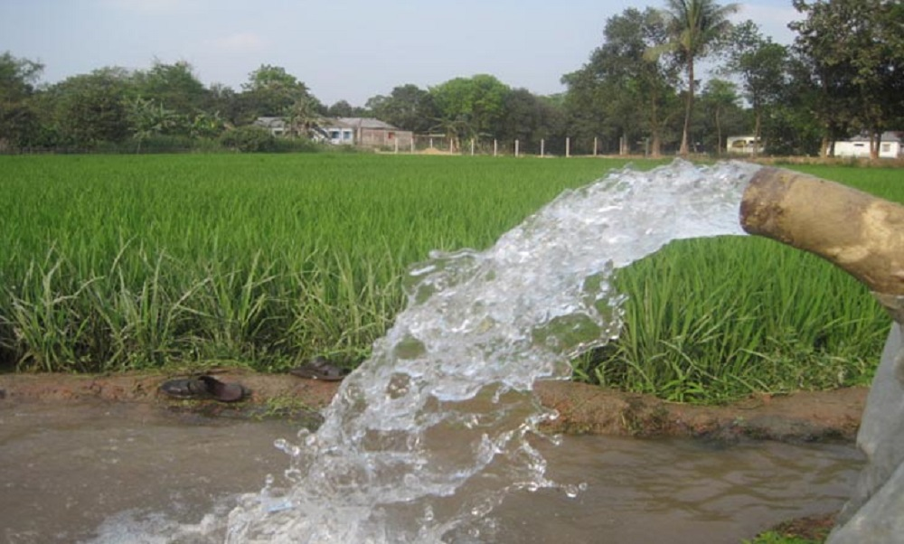
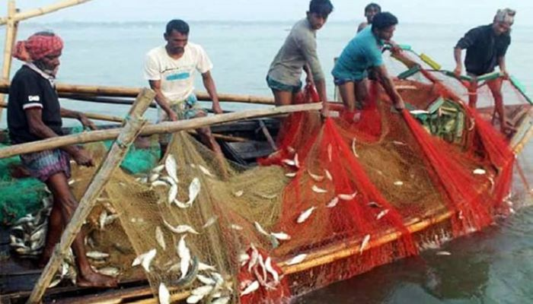
নিচের চিত্রগুলো লক্ষ্য করো
কৃষি,শিল্প,কলকারখানাতে,জীবন ব্যবস্থাকে উন্নতকরা, সুস্বাস্থ্য রক্ষাকরা,নির্মল বায়ুও শহরগুলোর পানির ব্যবস্থা করাসহ জনজীবনকে গতিশীল রাখার ক্ষেত্রে নদ-নদীর ভূমিকা অপরিহার্য। সে কারণেই দেশে এখন পরিবেশবাদীরা ‘নদী বাঁচাও’ জনসচেতনতামূলক কর্মসূচি পালন করছেন। নদ-নদীই মানুষের খাদ্য ও রোজগারের প্রধান উৎস হিসেবে প্রধান ভূমিকা পালন করছে। তাহলে বলাযায় নদ-নদী ও জনবসতির পারস্পারিক সম্পর্ক রয়েছে।

Slide 21
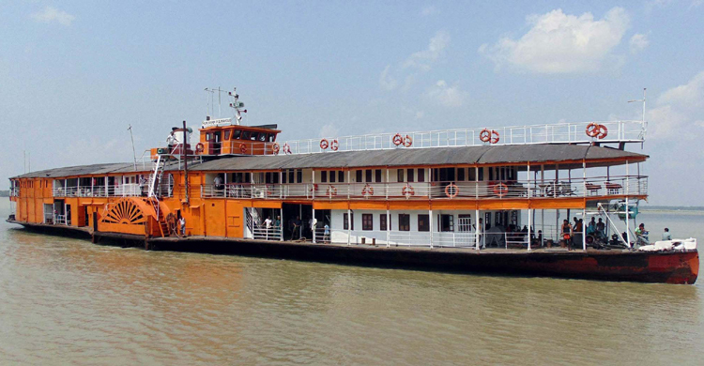
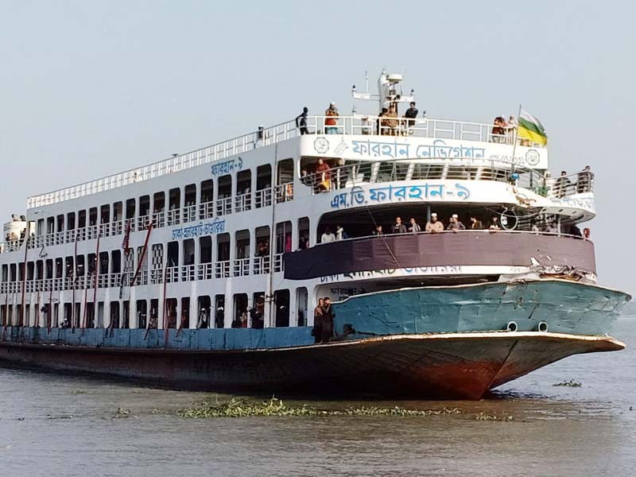
নিচের চিত্রগুলো লক্ষ্য করো
লঞ্চ
স্টিমার
নৌকা
নদী পথের দৈর্ঘ্য প্রায় ৯৮৩৩কিলোমিটার।এর মধ্যে ৩,৮৬৫ কিলোমিটার পথে বছরের সব সময় এই সব পরিবহনে লক্ষ লক্ষ মানুষ যাতায়াত ও মালামাল পারাপার করে।

Slide 22
দলগত কাজ
নদ-নদী ও জনবসতির মধ্যে তিনটি সম্পর্ক লিখো।

Slide 23
মূল্যায়ন
১.বাংলাদেশের প্রধান নদীগুলো কি কি?
২.ধলেশ্বরী কোন নদীর শাখা নদী?
৩.কর্ণফুলী নদীর উৎপত্তিস্থল কোথায়?
৪.মানুষের খাদ্য ও রোজগারের প্রধান উৎস কী?

Slide 24
বাড়ির কাজ
মানচি্ত্রে উল্লেখিত নদীটির গতিপথ বর্ণনা কর।

Slide 25
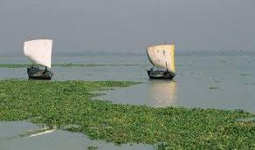
সবাইকে অসংখ্য ধন্যবাদ

